Slide 1


Ensino Superior
Cálculo 3
2. Introdução às Funções
de Várias Variáveis
Amintas Paiva Afonso

Slide 2
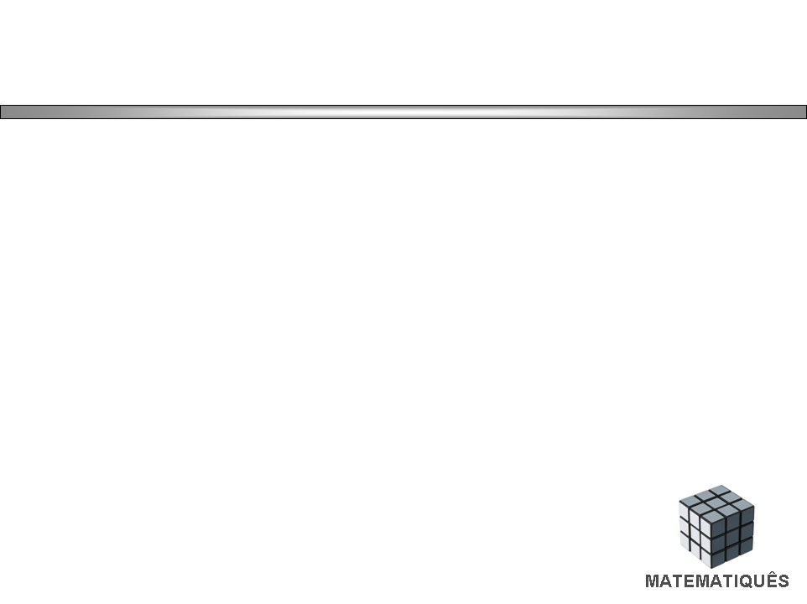
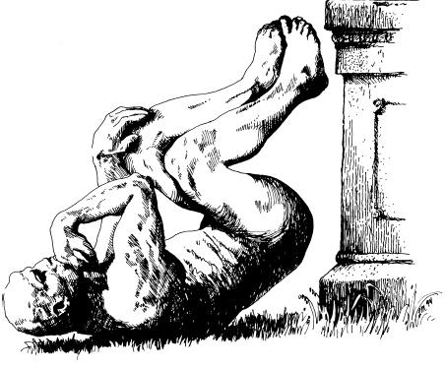
Cálculo 3

Slide 3
Programa
Introdução à funções de várias variáveis (FVV).
Limites e derivadas de FVV.
Regra da cadeia e derivada direcional.
Integração dupla.
Aplicações de integração dupla.
Integração tripla.
Aplicações de integração tripla.
Mudança de variáveis.
Apliacações de mudança de mudança de variáveis.

Slide 4

FUNÇÕES DE VÁRIAS VARIÁVEIS

Slide 5
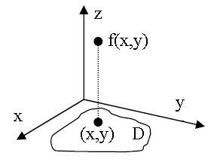
Funções de duas Variáveis
Seja D um subconjunto (região) do espaço R² (plano). Chama-se função f de D toda relação que associa, a cada par (x,y) ∈ D, um único número real, representado por f(x,y). O conjunto D é o domínio da função.
Assim,
D é o domínio da função em R²,
f é a função
f(x,y) é o valor da função calculado em (x,y).
Exemplos de valores de função de 2 variáveis:
Ex₁: se f(x, y) = x² + 2y, então f(2, 3) = 2² + 2.3 = 10
Ex₂: f(x, y) = (3x + y³)^{1/2}, então f(1, 2) = (3.1 + 2³)^{1/2} = 3,32

Slide 6
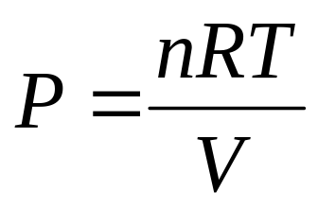
EXEMPLOS
V = π r²h
F = m.a
Volume de um cilindro
Força para movimentar
uma massa m
Pressão de um gás

Slide 7
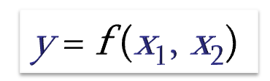
Definições: Função Real de Variável Vetorial
Def: f é uma função real se todos os valores que assume são números reais, isto é, se C ∈ R.
f é uma função de variável vetorial se o seu domínio é um subconjunto de números reais no espaço n-dimensional com n > 1, isto é, se D ∈ R^{n}.
imagem
argumentos
Notes:
motivação

Slide 8
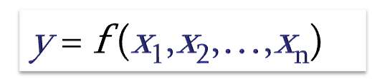
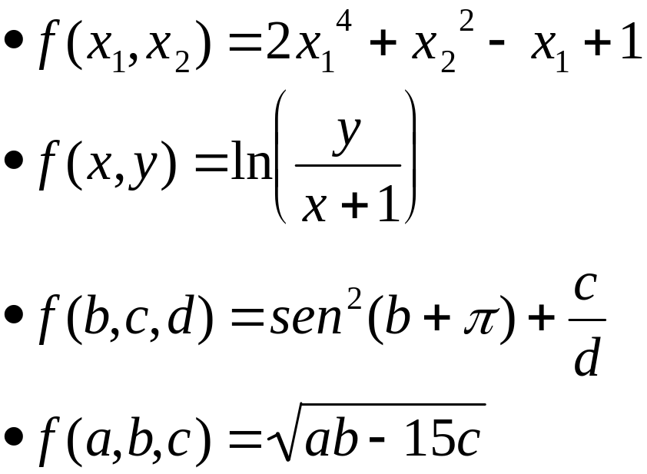
Exemplos
imagem
argumentos

Slide 9
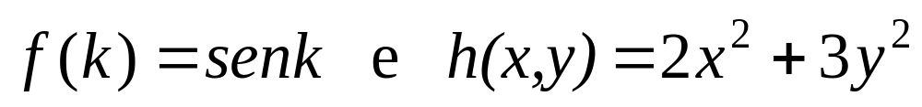
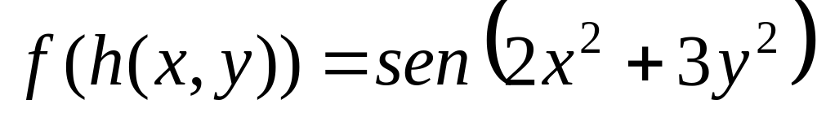
Função Composta
Mais de uma Variável

Slide 10
Função de duas Variáveis
Z = f(x, y)
Domínio
Imagem
x_{1,}y₁
z₁
x_{2,}y₂
z₂
f
x_{3,}y₃
z₃
x_{i,}y_{i}
z_{i}
x_{n,}y_{n}
z_{n}

Slide 11
Identificar Domínio e Imagem das Funções
Domínio das funções de duas variáveis
O domínio dessas funções segue as mesmas regras do domínio de funções de uma variável, ou seja, o domínio é a região D ∈ R², tal que os valores calculados da função, para todo (x,y) ∈ D resultem em valores finitos e reais para f(x,y).
Ex.1- Achar o domínio da função f(x,y) = (y − x)^{1/2.}
A condição de existência dessa função é y - x ≥ 0 (real), portanto o seu domínio é D ={(x, y) ∈ R² / y - x ≥ 0}.

Slide 12
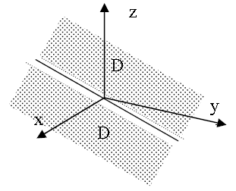
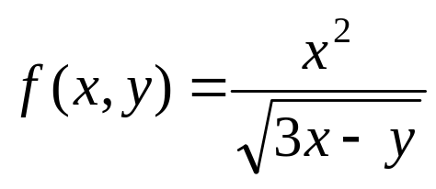
Identificar Domínio e Imagem das Funções
Ex.2 – Ache o domínio da função f(x, y) = x² / (2x – y),
A função é finita quando 2x – y ≠ 0.
Assim, domínio D ∈ (x, y) é o conjunto de
pontos, tais que, D = {(x, y) ∈ R² / y ≠ 2x }.
Ex.3 - Ache o domínio da função
A função é finita quando 3x - y > 0. O domínio é o conjunto de pontos, tais que D = {(x, y) ∈ R² / 3x - y > 0}.

Slide 13

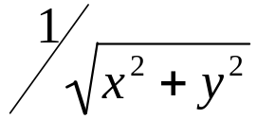




Domínios: Funções Reais de Variável Vetorial
Função | Domínio
 | R²
 | R² - {(0, 0)}

Slide 14








Contradomínios: Funções Reais de Variável Vetorial
Função | Contradomínio
 | R₀⁺
 | R₀⁺
 | R₀⁺
 | R -{0}
 | R -{0}
 | R₀⁻
 | R⁺
 | [-4, 4]

Slide 15
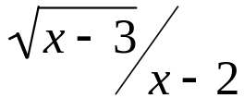
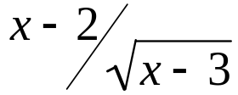


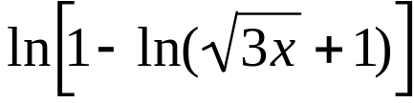
Domínios: Funções Reais de Variável Vetorial
Função | Domínio
 | R
 | [-9, +∞[
 | ]-∞,-4]∪[4,+∞[
 | R - {0}
 | R - {2}
 | [3, +∞[
 | ]3, +∞[
 | ]-1/π, +∞[
 | ]-1/3, +∞[
 | [0, (e-1)²/3[

Slide 16

Identificar Domínio e Imagem das Funções
Função Conj. Domínio Conj. Imagem
z
=
y
−
x
2
y > x² [0, ∞)
1
z
=
x.y 0 (-∞, 0) U (0, ∞)
x
.
y
z
=
sen(
x
.
y
)
Plano xy [-1, 1]
z
=
x
2
+
y
2
Plano xy [0, ∞)

Slide 17
Função de Três ou mais Variáveis
1) Regra ou lei matemática que associa três ou mais variáveis independentes a uma variável dependente.
2) Uma função de três ou mais variáveis não pode ser representada geometricamente.
3) x, y, z: variáveis e saída, w variável de chegada.
4) Superfícies de nível f(x, y, z) = constante

Slide 18
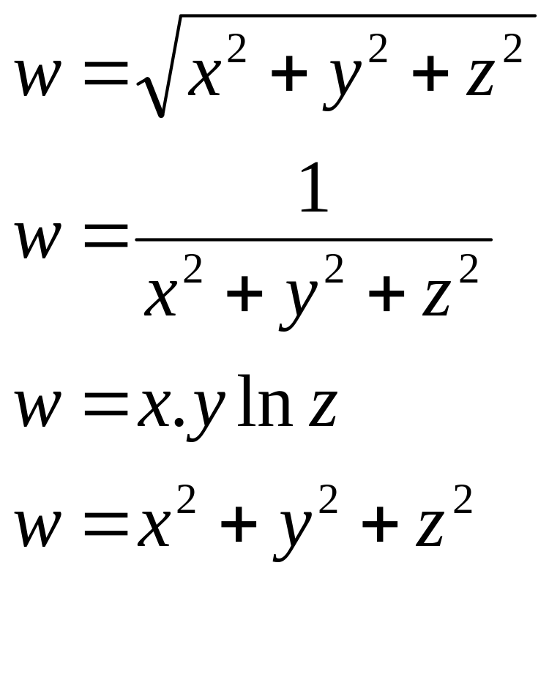
Identificar Domínio e Imagem das Funções
Função Conj. Domínio Conj. Imagem
Espaço inteiro [0, ∞)
(x, y, z) = 0 [0, ∞)
Semi-espaço, z > 0 (-∞, ∞)
Espaço inteiro [0, ∞)

Slide 19
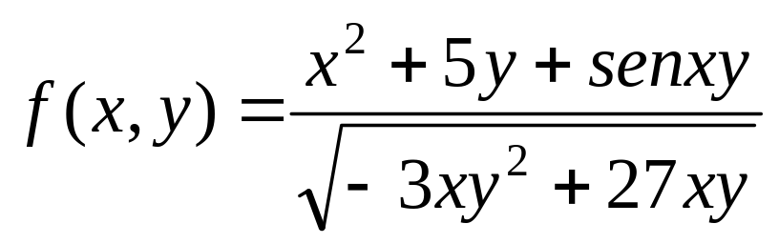
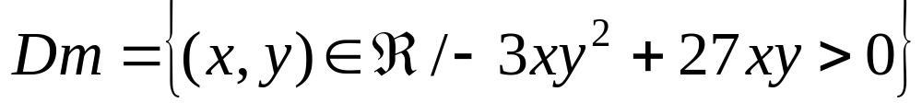
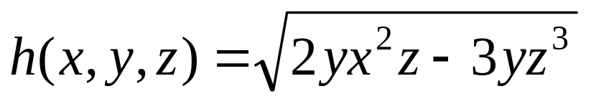
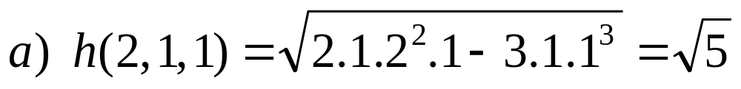
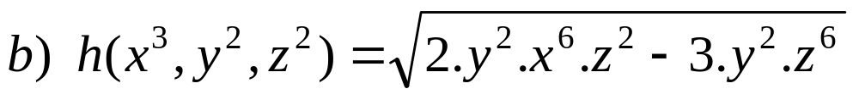
Exemplos
Domínio da função
2) Imagem da função

Slide 20
Representação Geométrica de uma f(x,y)
z
z = f(x,y)
(x,y)
y
x
Uma f(x, y) é representada por planos ou
superfícies no espaço

Slide 21
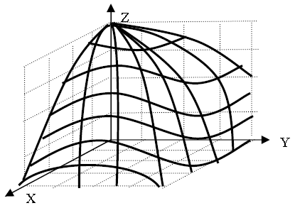
Representação Geométrica de uma f(x, y)
Já vimos que para as funções de uma variável, o gráfico é no
plano x, y e y = f(x).
Para funções de 2 variáveis o gráfico é em R³ e z = f(x, y). Uma função de 2 variáveis sempre gera uma superfície no espaço R³.

Slide 22
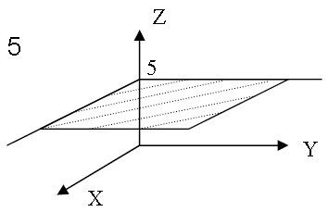
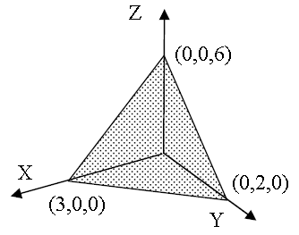
Exemplos de funções de 2 variáveis
Ex₁: A função é z = f(x, y) = 5
A superfície é um plano infinito, paralelo a x, y e passando por z = 5.
Ex₂: A função é z = f(x, y) = 6 – 2 x + 3y.
Esta função pode ser escrita na forma 2x – 3y + z = 6 que é a equação de um plano. Para achar os pontos onde este plano intercepta os eixos, é só fazer :
a) x = 0 e y = 0 → z = 6
b) x = 0 e z = 0 → y = 2
c) y = 0 e z = 0 → x = 3

Slide 23
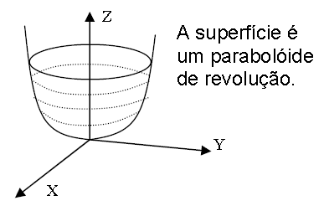
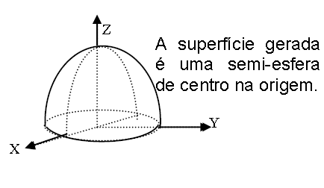
Exemplos de funções de 2 variáveis
Ex₃: A função é
z = f(x, y) = x² + y²
Ex₄: A função é
z = f(x, y) = 1 − x ² − y ²

Slide 24



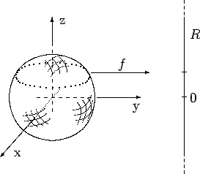
Gráficos - Definição
1)
altura em relação ao plano

Slide 25


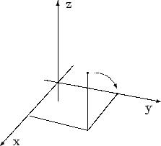

Gráficos - Definição
2)
i-ésima projeção por exemplo, e ,

Slide 26
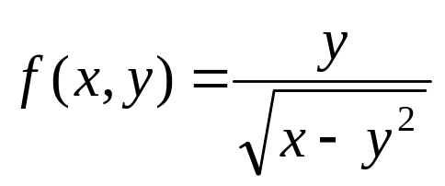
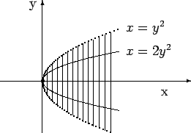
Gráficos - Definição
3) Encontre o domínio da função dada por
encontre também os pontos (x, y) para os quais f(x, y) = 1.
A expressão só faz sentido nos pontos (x, y) tais que x – y² > 0 ou seja x > y².
Ainda: f(x, y) = 1 ⇔ y = (x – y²)^{1/2} ⇒ y² = x – y² ⇔ x = 2y².
A seguir representamos o domínio de f e os pontos onde f(x, y) = 1.

Slide 27


Gráficos - Definição
. Chama-se gráfico de ao subconjunto do
definido por
Observação: Como o gráfico é um subconjunto do e no papel
podemos representar até o então podemos desenhar o gráfico de
funções de no máximo duas variáveis, isto é, .

Slide 28
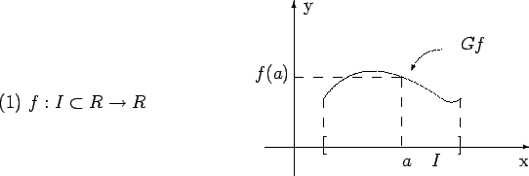
Gráficos - Exemplos

Slide 29
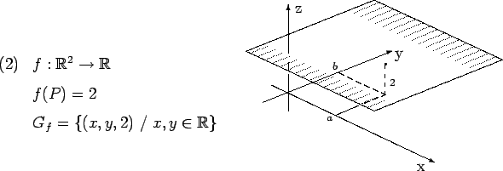
Gráficos - Exemplos

Slide 30
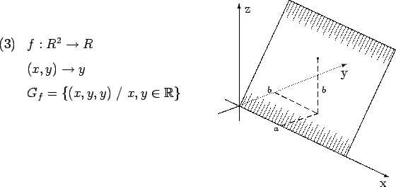
Gráficos - Exemplos

Slide 31
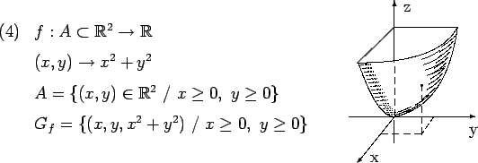
Gráficos - Exemplos

Slide 32
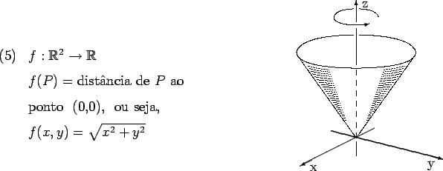
Gráficos - Exemplos

Slide 33
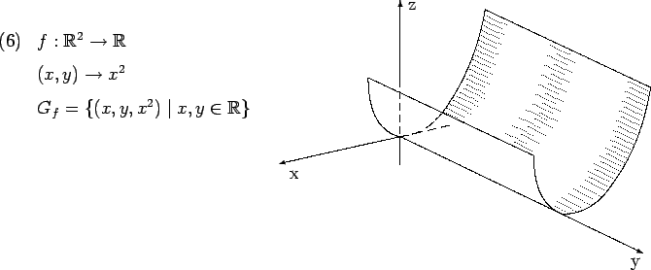
Gráficos - Exemplos

Slide 34






Exercícios
Esboce o gráfico de tal que distância do ponto
ao ponto onde .
Tente definir uma função cujo gráfico seja uma
“telha eternit”.
Esboce o gráfico de .

Slide 35
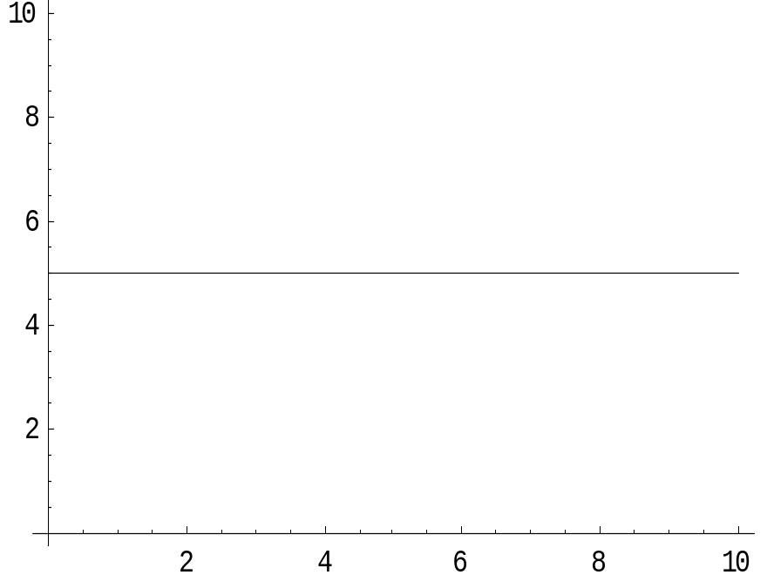
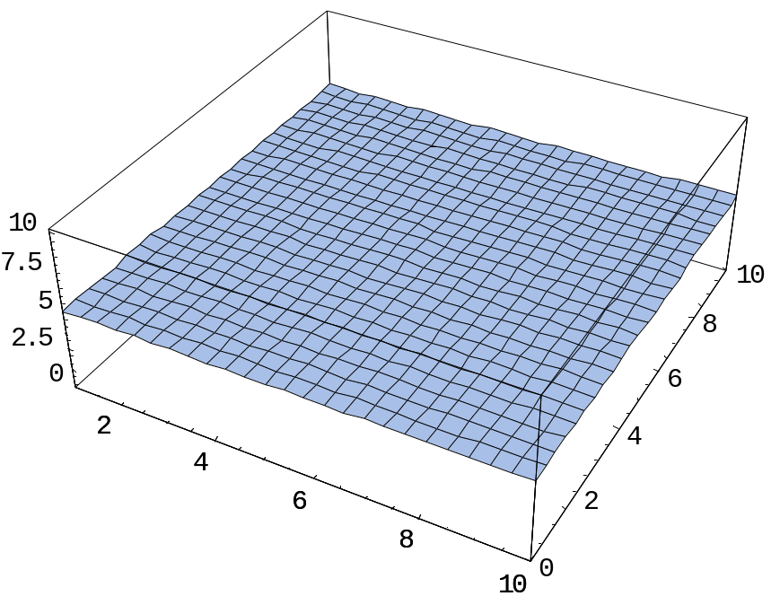
Diferenças entre 2D e 3D
y = f(x) z = f(x, y)
y = 5 z = 5

Slide 36
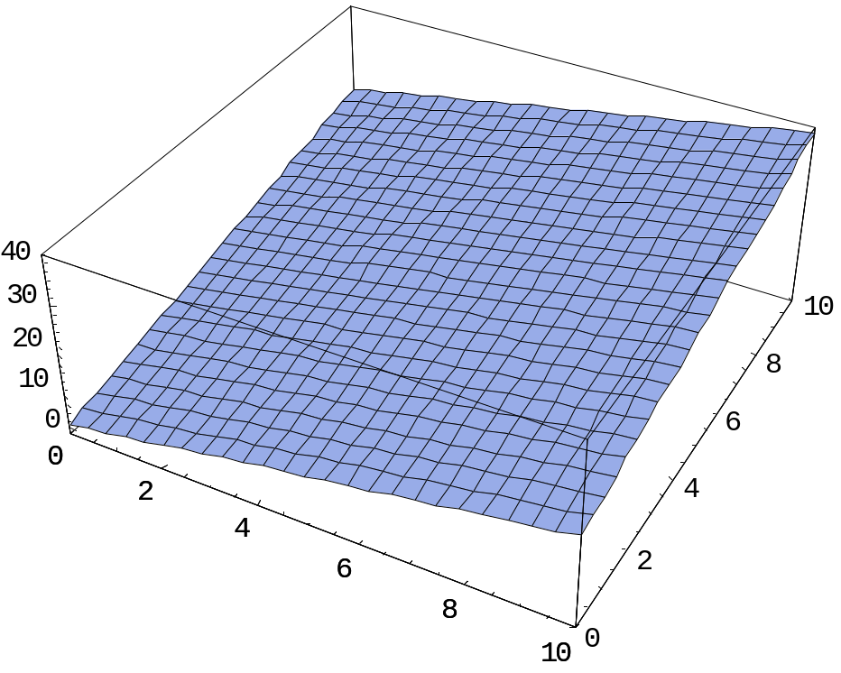
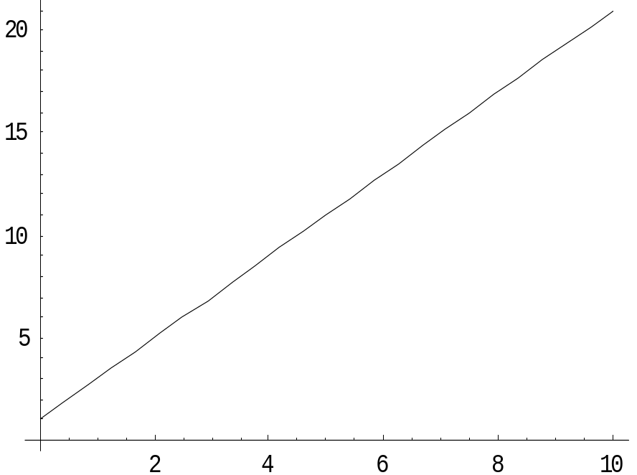
Diferenças entre 2D e 3D
y = 2x + 1 z = 2x + 2y + 1

Slide 37
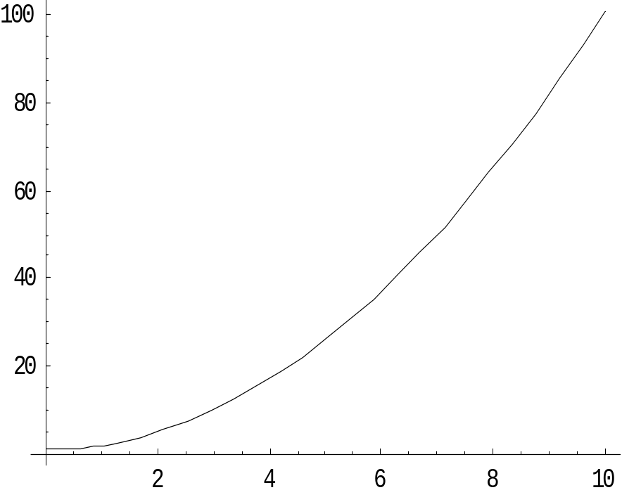
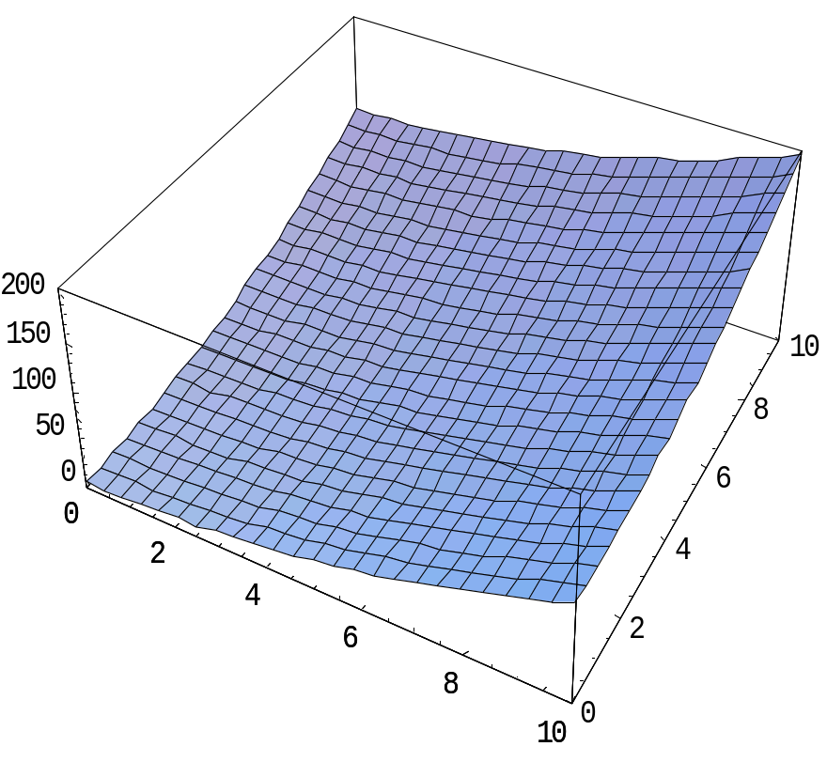
Diferenças entre 2D e 3D
y = x² + 1 z = x² + y² + 1

Slide 38
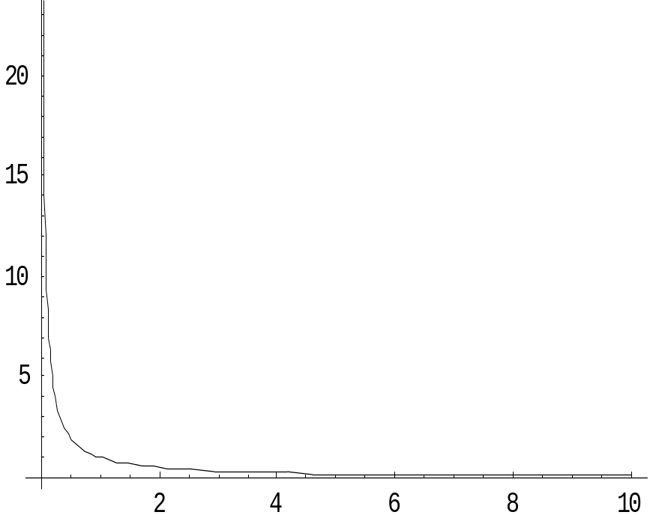
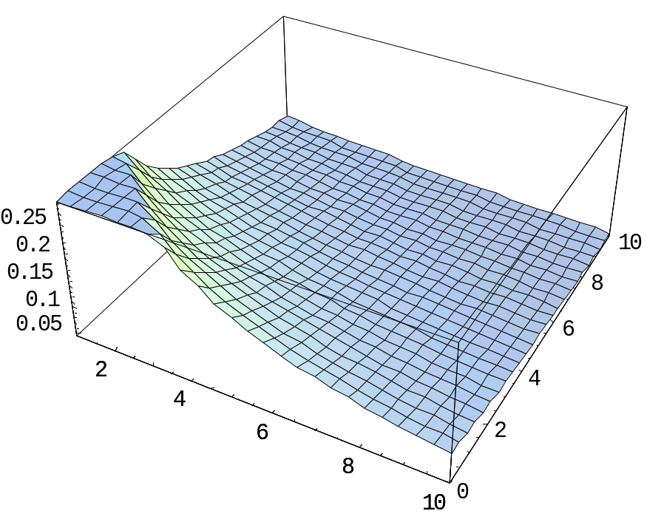
Diferenças entre 2D e 3D
y = 1/x z = 1/(x + y)

Slide 39
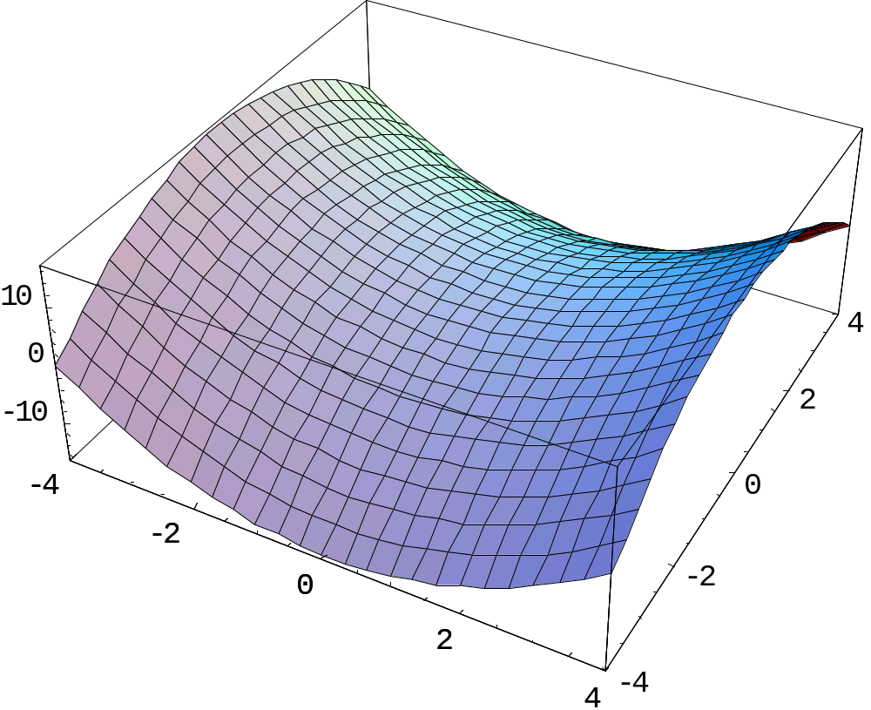
Gráficos 3D (superfícies) de algumas funções de 2 variáveis
f(x, y) = x² - y², com x e y variando de – 4 a 4.

Slide 40
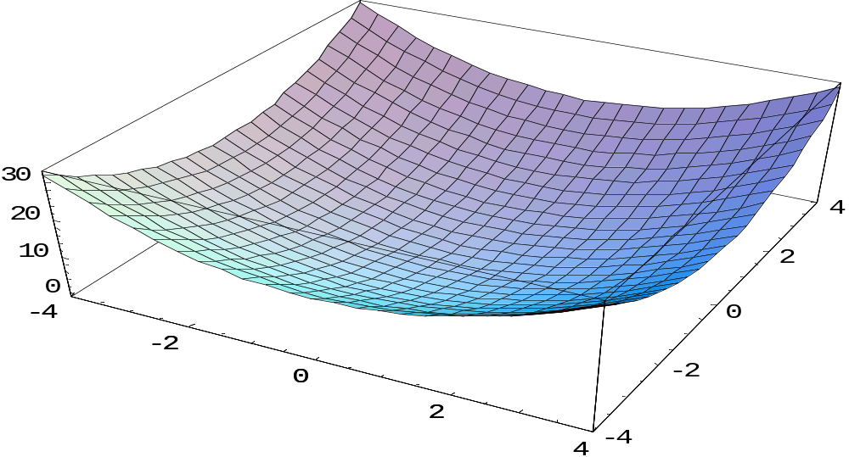
Gráficos 3D (superfícies) de algumas funções de 2 variáveis
f(x, y) = x² + y², com x e y variando de – 4 a 4.

Slide 41
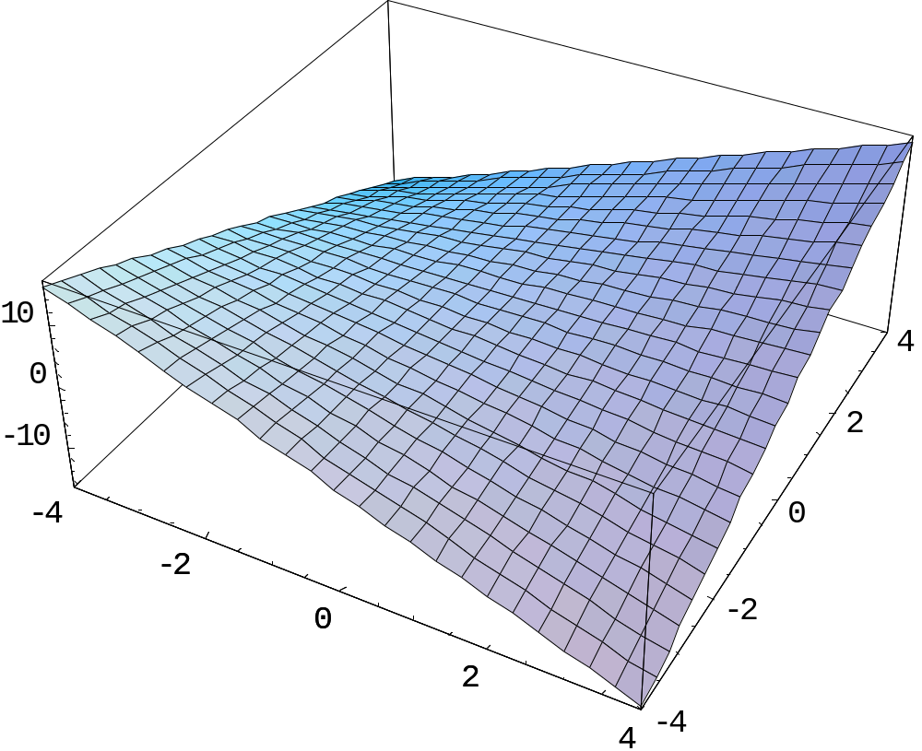
Gráficos 3D (superfícies) de algumas funções de 2 variáveis
f(x, y) = x.y, com x e y variando de – 4 a 4.

Slide 42
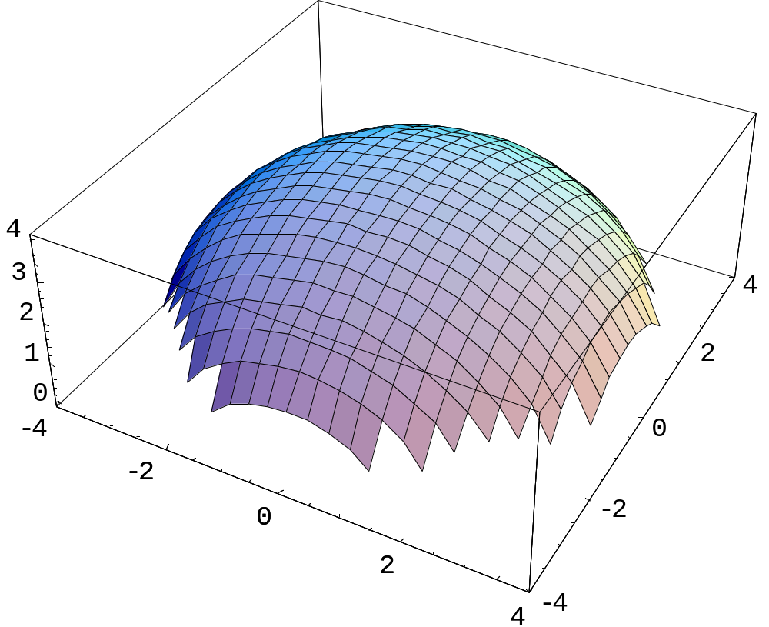
Gráficos 3D (superfícies) de algumas funções de 2 variáveis
f(x, y) = (9 - x² - y²)^{0,5}, com x e y variando de – 4 a 4.

Slide 43
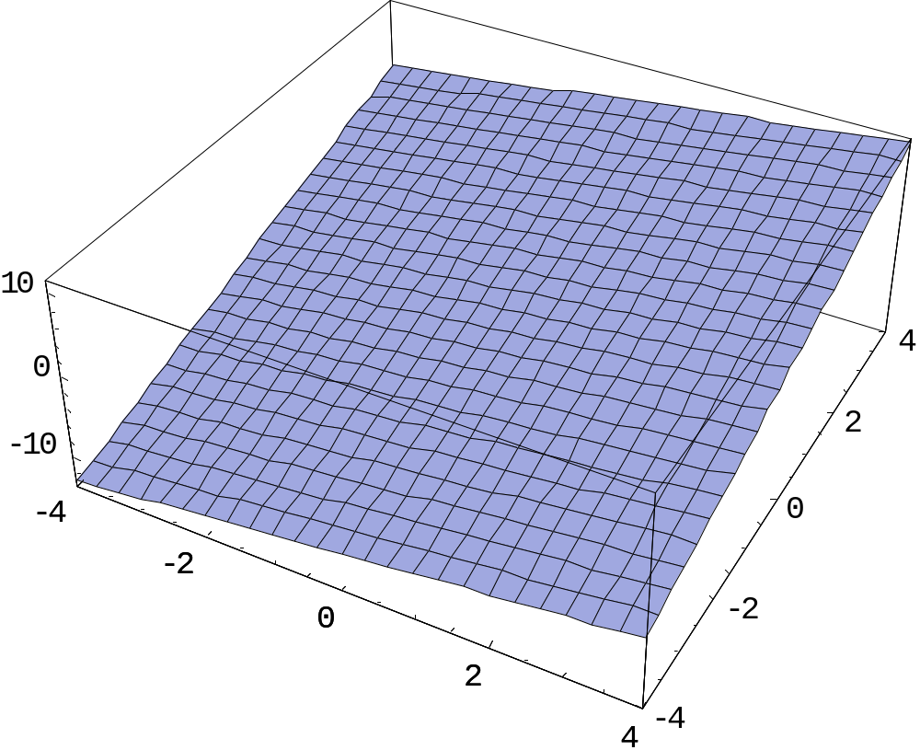
Gráficos 3D (superfícies) de algumas funções de 2 variáveis
f(x, y) = x + 2y - 1, com x e y variando de – 4 a 4.

Slide 44
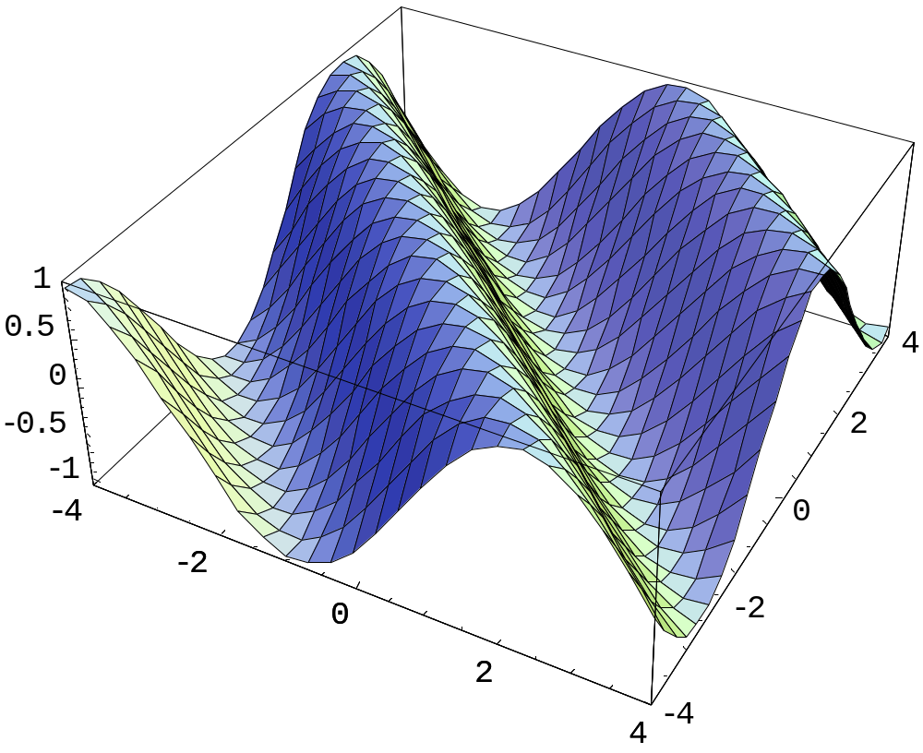
Gráficos 3D (superfícies) de algumas funções de 2 variáveis
f(x, y) = sem (x + y - 3), com x e y variando de – 4 a 4.

Slide 45

Gráficos 3D (superfícies) de algumas funções de 2 variáveis
f(x, y) = 100 - x² - y², com x e y variando de – 4 a 4.

Slide 46

Gráficos 3D (superfícies) de algumas funções de 2 variáveis
f(x, y) = x⁴/(x⁴ + y⁴), com x e y variando de – 4 a 4.

Slide 47


Função de duas Variáveis
T = f(P,D)
Temperatura
T = cos (0,017D - 0,2P).e ^{-0,2P}
Profundidade, pés
Dias

Slide 48


